Slide 1
Тема проекта.
Развитие речи учащихся на логопедических занятиях как фактор социализации в школьном коллективе.
Муниципальное автономное общеобразовательное учреждение «Средняя общеобразовательная школа №37
с углублённым изучением отдельных предметов»
Автор: Чеснокова Елена Павловна, учитель-логопед, учитель русского языка и литературы
г. Каменск-Уральский, 2026 год

Slide 2

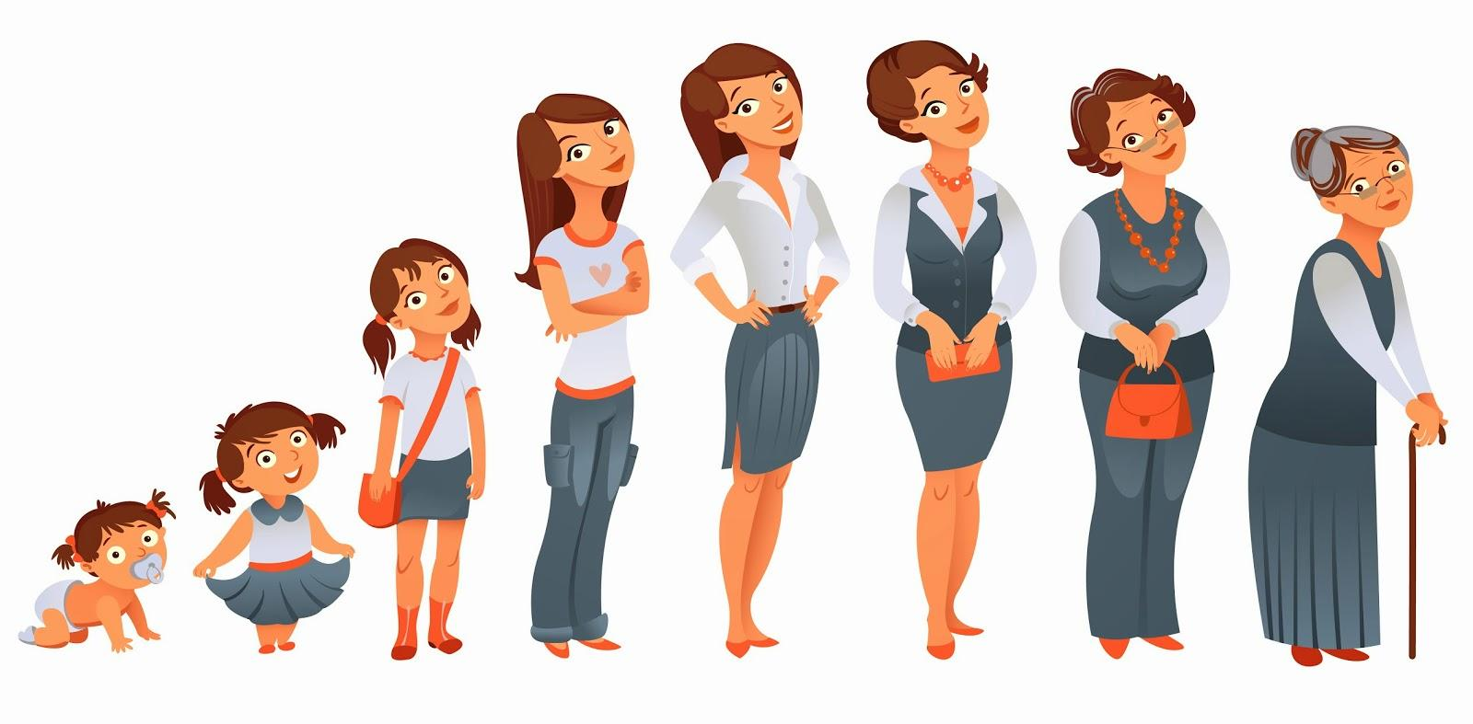

Важно знать!
На каждом возрастном этапе развития человека формируется ведущий тип деятельности, способствующий развитию личности.

Slide 3
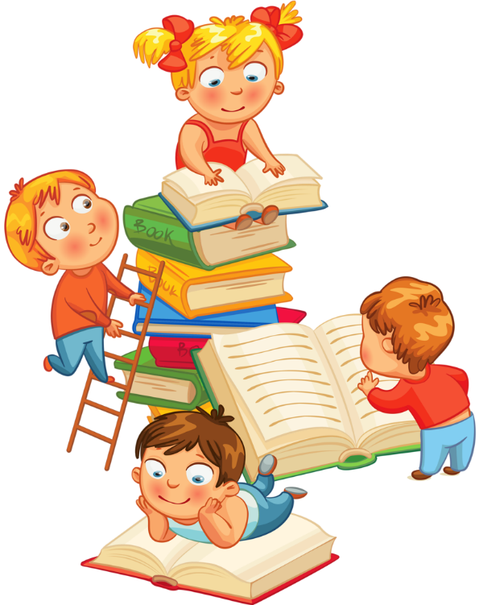
Чтение, что это?
Чтение представляет собой сложный процесс, в котором участвуют различные анализаторы:
зрительный,
речедвигательный,
речеслуховой.

Slide 4
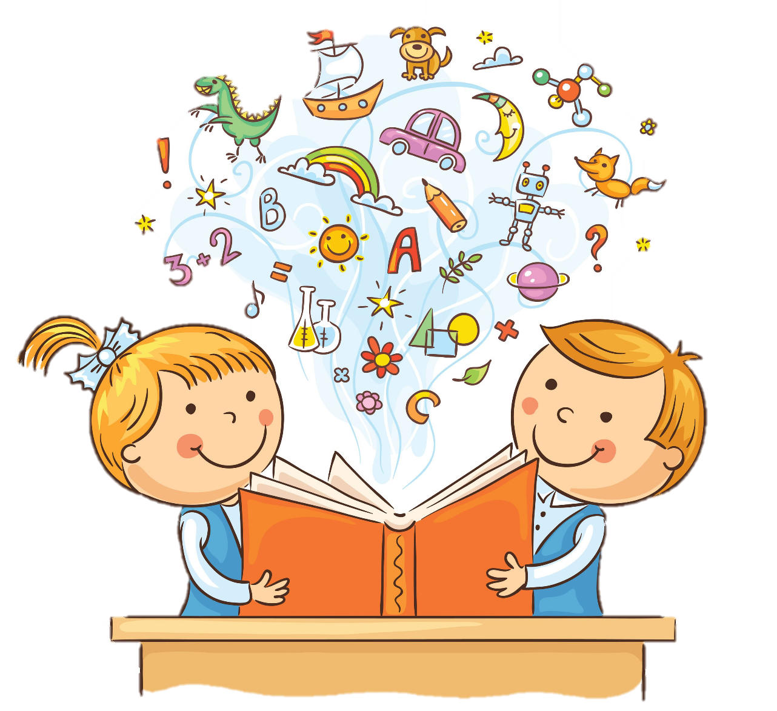
Что входит в навык чтения?
Принято характеризовать навык чтения, называя четыре его качества:
правильность,
беглость,
сознательность
выразительность.

Slide 5
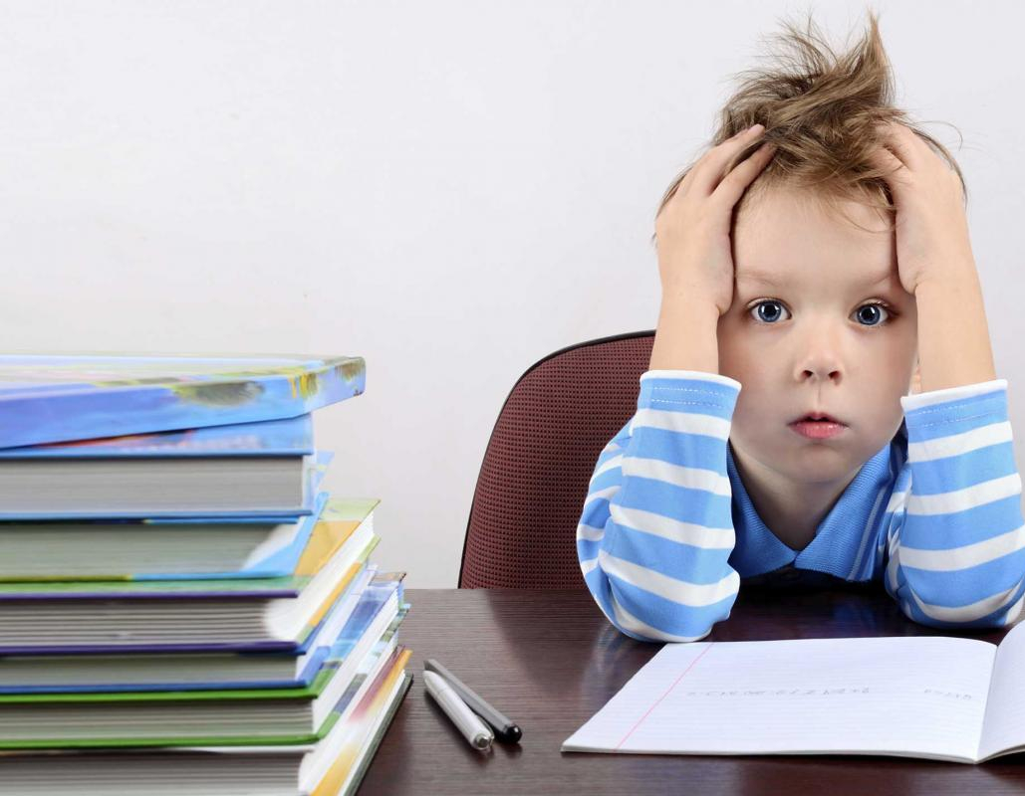
Трудности школьников
Повторение слов.
Низкий темп чтения.
Слоговое чтение.
Замена образа букв (вместо [ж] называют звук [з], вместо [с] называют звук [ш]).
Ошибки в ударениях.
Неспособность выговорить некоторые звуки.

Slide 6
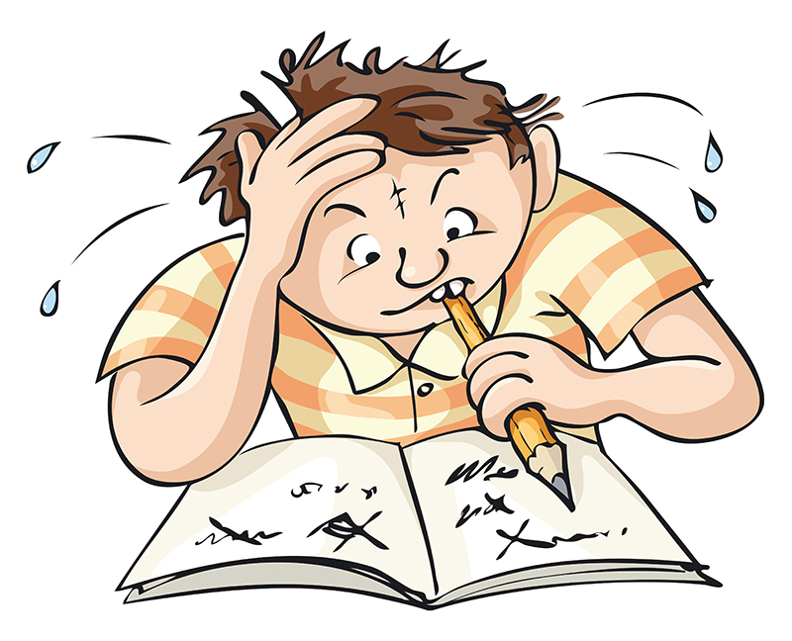
Результаты исследования показывают
Дисграфия - это частичное нарушение процесса письма. Отмечается у 37% обучающихся начальных классов.
Дислексия – это частичное нарушение процесса чтения. Отмечается у 30% обучающихся начальных классов.

Slide 7
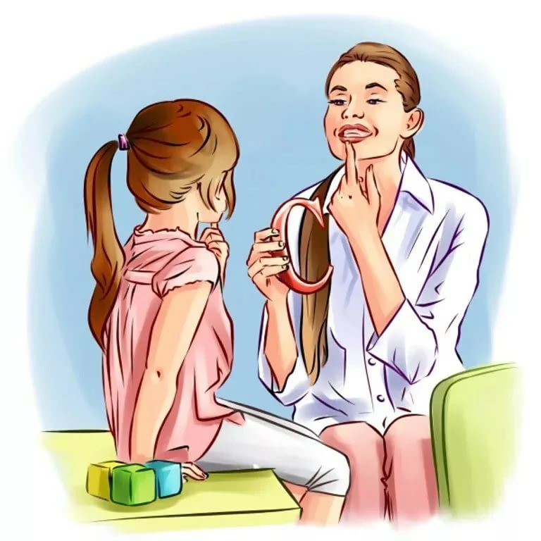
Логопедическая работа
Логопедия - специальная педагогическая наука о нарушениях речи, способах их предупреждения, выявления и устранения средствами специального обучения и воспитания.
Логопедические упражнения применяются для коррекции искаженного произношения слов и звуков.

Slide 8
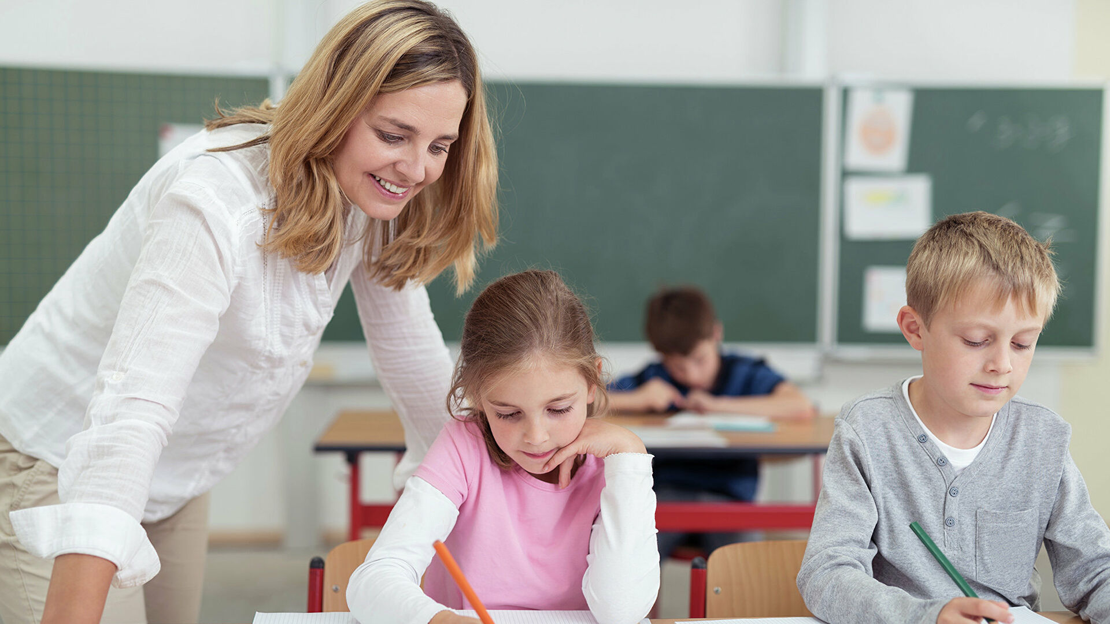
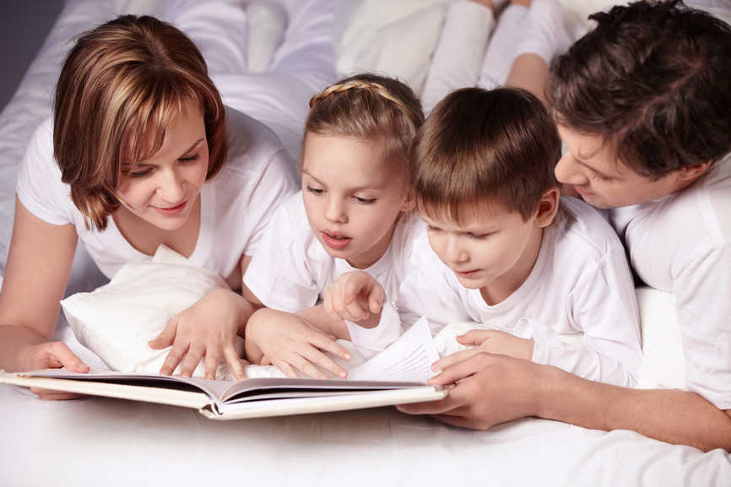
Есть ли решение?
Сталкиваясь с данной проблемой, учителю, совместно с родителями необходимо постоянно совершенствовать работу над навыком чтения детей.

Slide 9


1. Природный темп деятельности
Темп деятельности – это скорость, с которой работают психические процессы.
Приём «Молния»

Slide 10

2. Отсутствие антиципации
Антиципация – это психический процесс ориентации на предвидимое будущее.
Антиципация частей поговорок.
Сделал дело …
Лучше поздно …
Мал золотник …
Семь раз отмерь …
гуляй смело.
чем никогда.
да дорог.
один раз отрежь.

Slide 11
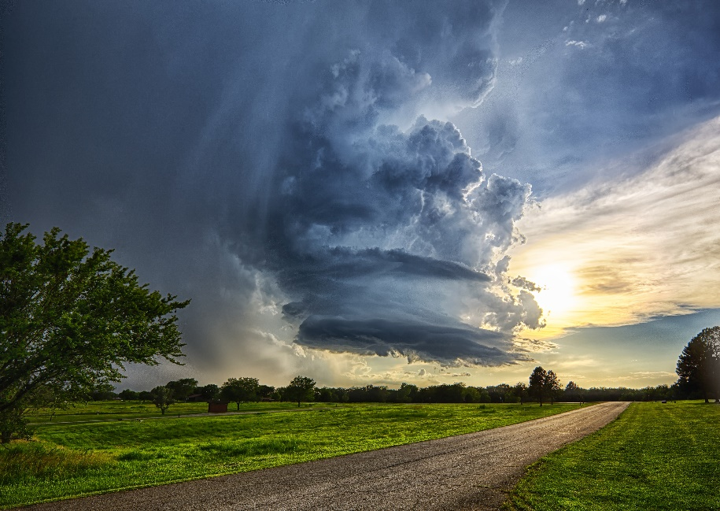
2. Отсутствие антиципации
Использование текстов с пропущенными буквами в окончаниях.
Гроза
Гроза надвига… Огромная лило… ту… медленно поднима… из-за ле…
лась.
вая
ча
лась
са.

Slide 12

2. Отсутствие антиципации
Упражнение, в котором пропущенное слово подсказывается несколькими буквами, однозначно его определяющими.
___АЗ___ОЦ___ЕТ___ЫЕ
КО___АБ___ИК___
Р
Н
В
Н
Р
Л
И

Slide 13
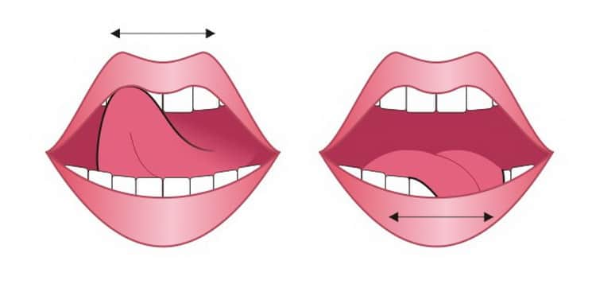
3. Недостатки артикуляции
Особенно трудно детям, у которых наблюдается смазанное произношение. Речь их отличается недостаточной внятностью и выразительностью.

Slide 14
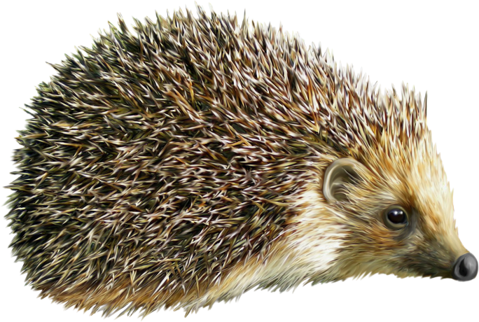
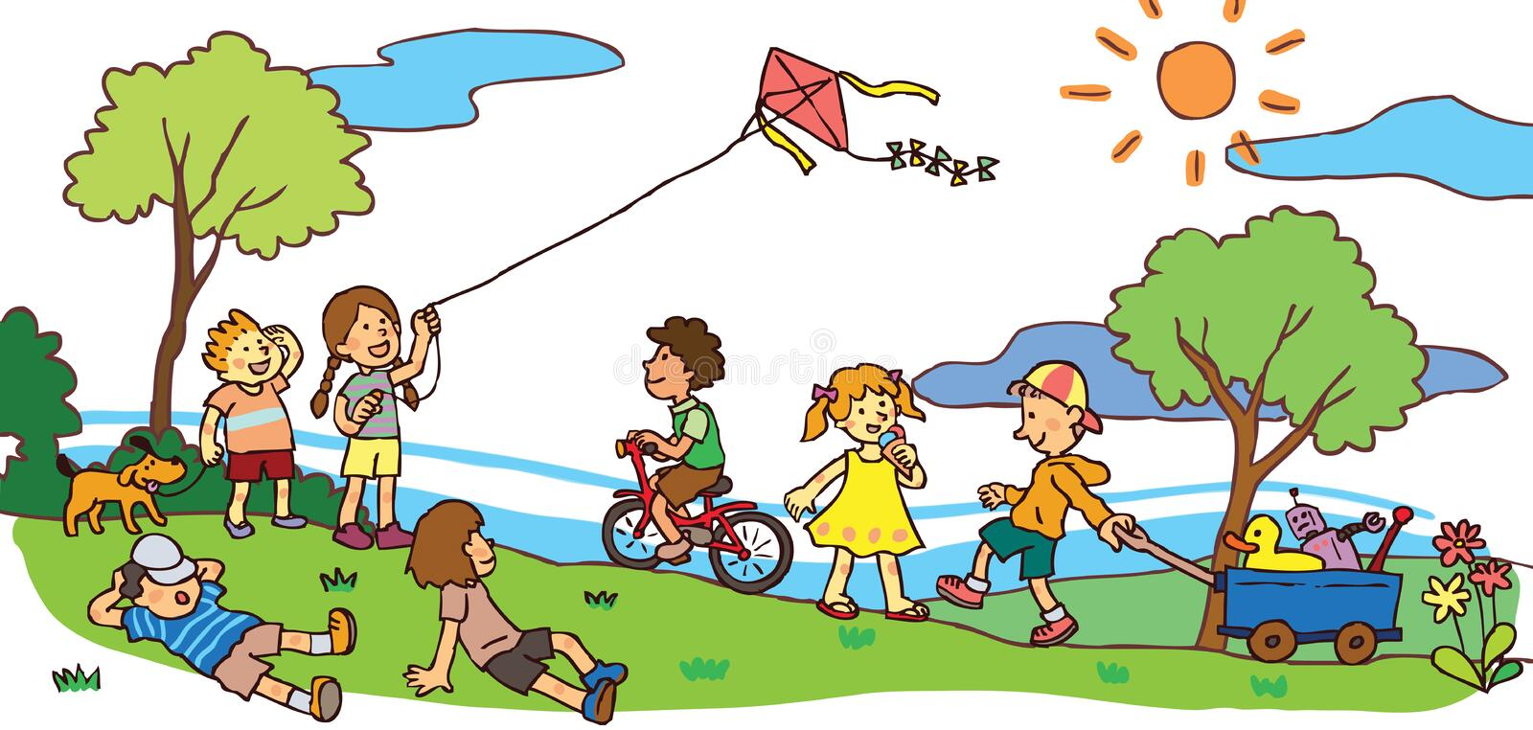

3. Недостатки артикуляции
2. Чтение чистоговорок.
Жа – жа – жа – есть иголки у ежа.
Ло – ло – ло – на улице тепло.
Му – му – му – молоко кому?

Slide 15
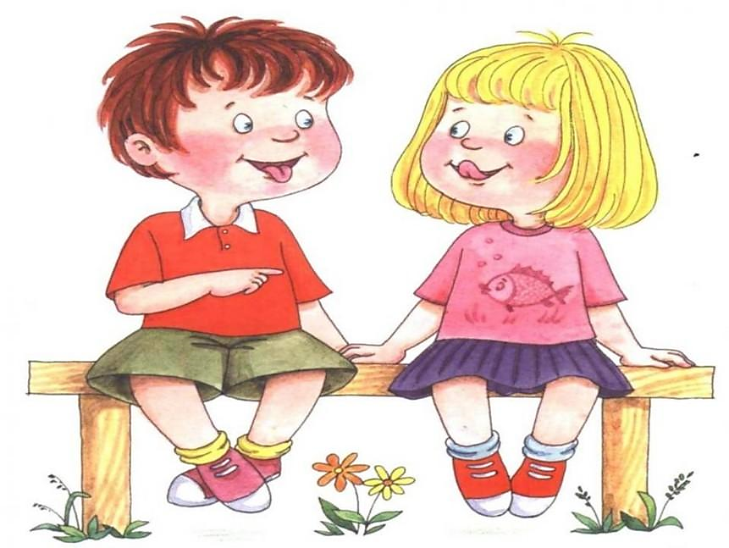
Чтение скороговорок
Скороговорки – жанр устного народного творчества. Это специально подобранная фраза с быстрым трудно выговариваемым подбором звуков. Они помогают развивать речь, правильно произносить слова не только детей, но и взрослых.

Slide 16

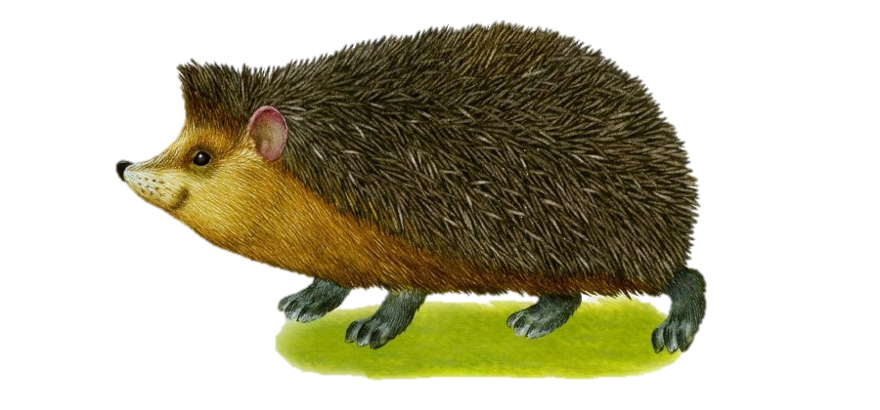

ёжится у
, укололся
об
. Ёлка ёжится, дрожа:
укололась об
.

Slide 17

Дыхательная гимнастика

Slide 18

Способы чтения
Слева-направо, справа-налево.
Сначала медленное чтение, затем ускорение.
Сначала тихо, затем увеличивая громкость.
Замена определённого слова каким-либо подходящим движением.
Чтение шёпотом.
Чтение с закрытым ртом.
Чтение хором.
Чтение только гласных букв.

Slide 19
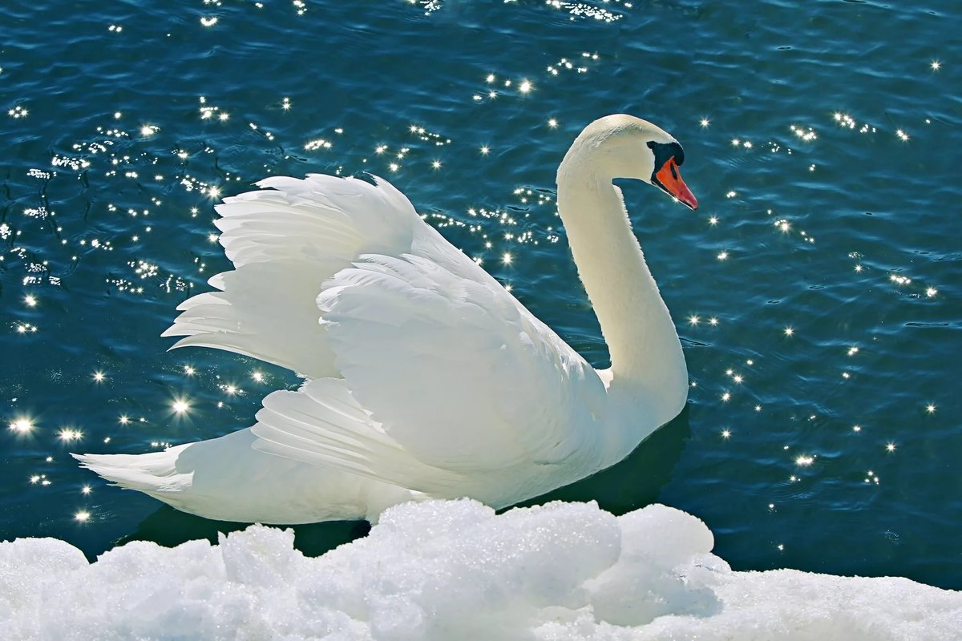
Отгадайте загадку
Птица медленно плывёт,
Словно белый теплоход.
Горделива и красива,
Терпелива и пуглива.
В каких произведениях встречается лебедь?
Чему учит рассказ «Приёмыш»?
Лебе…ь
д
Д.Н. Мамин-Сибиряк «Приёмыш»

Slide 20
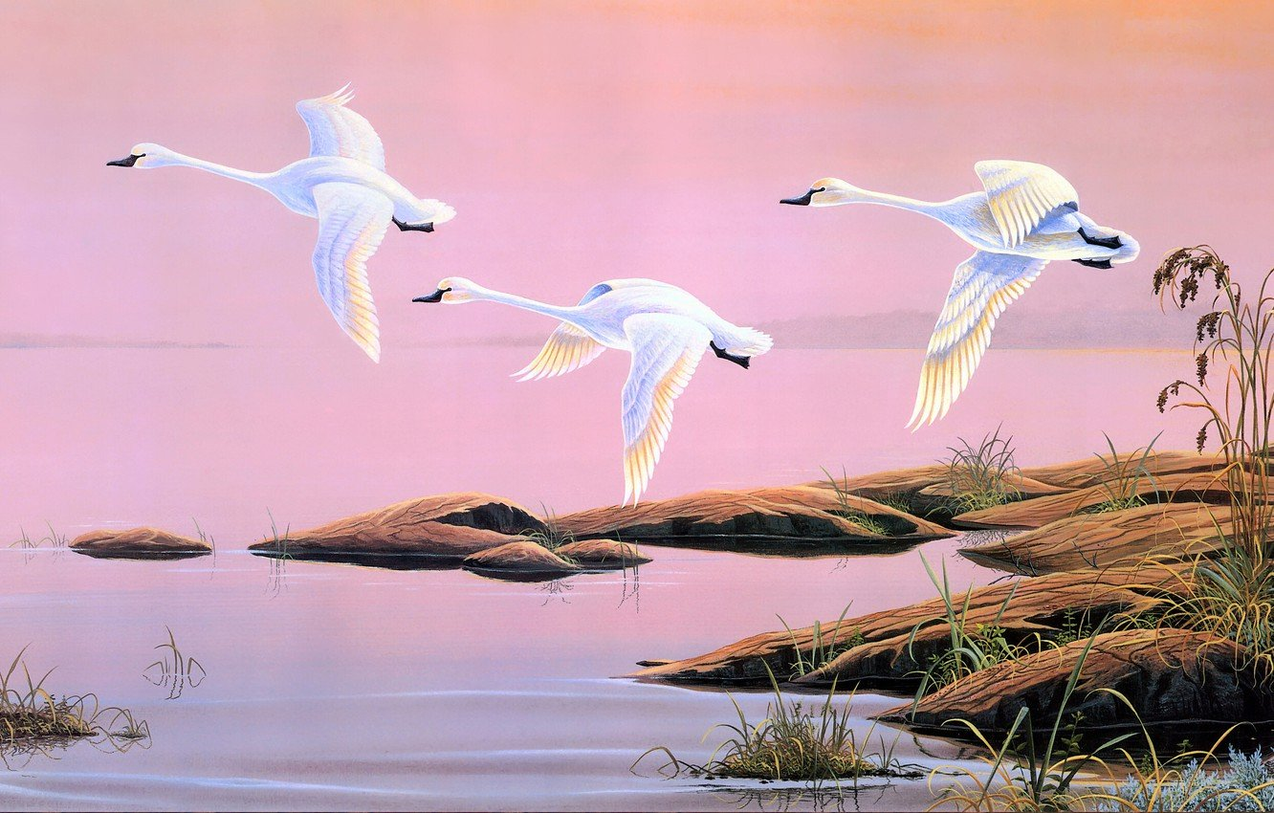
Речевая разминка
Летели лебеди с лебедятами.
Прочитайте с восклицанием.
Прочитайте справа налево.
Прочитайте тихо – громко.

Slide 21
Малое поле зрения. Уровень организации внимания
В ниже приведённых рядах букв найди «спрятавшиеся» там слова.
АВРОГАЗЕТААТМНИВСЛШКТДОМРВМНЧЕВНГМШЬ
ШАОНСРВИКЕЫМОЧКИВЛГМЛГСТИМСНПАКЕТД
ВОНГАРСИЫПЧЬЛЩДАТКОШКААВЕСНАУЕКЫМЧСЯ
ЗВНКПЕНАЛВАСКШНМТВЛДЧБЮВНЛЕСВНАОСТВ

Slide 22
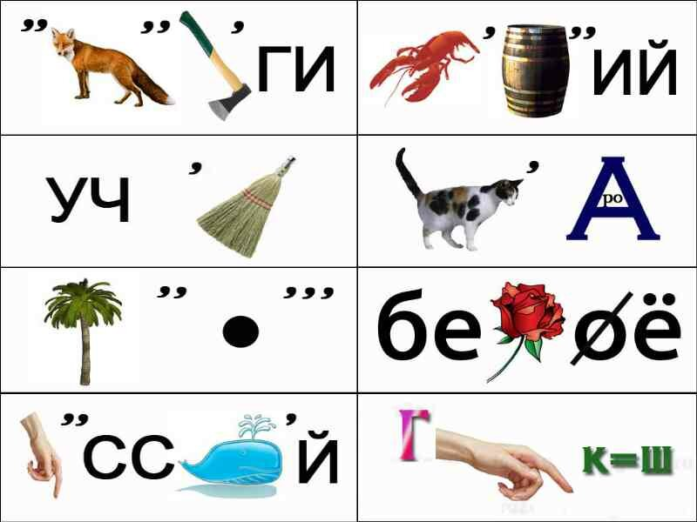
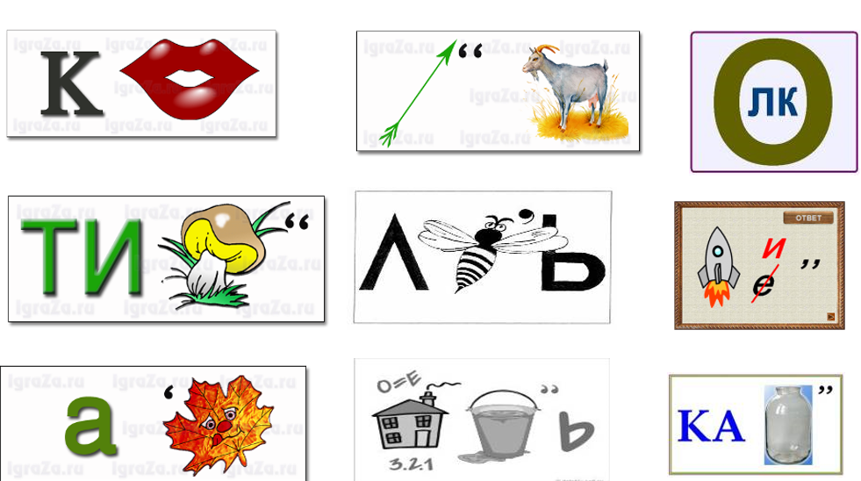
Примеры ребусов

Slide 23
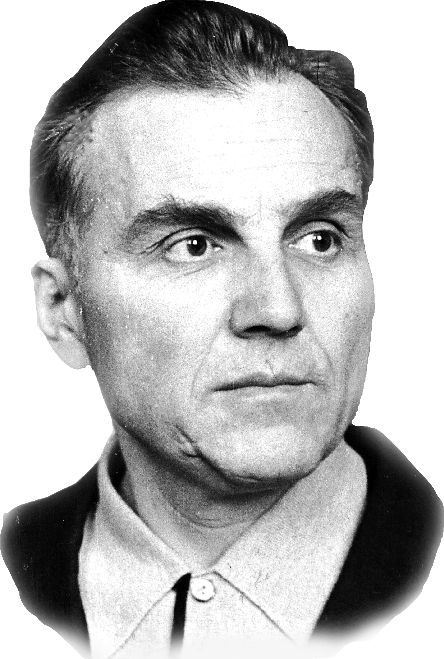

Развитие речи учащихся на логопедических занятиях как фактор социализации в школьном коллективе
Чтение – это окошко, через которое дети видят и познают мир и самих себя.
В.А. Сухомлинский

